Slide 1
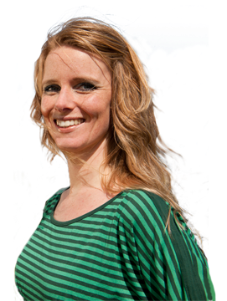








KENMERKEN
BIO
“Een gezonde geest in een gezond lichaam.”
Gezonde levensstijl
Alleenstaande zelfzekere moeder
Sportief
Geëngageerd
Empatisch
Altijd open voor een babbel op de koffie
“
Tamara was van kleins af aan een groot talent in de sportwereld. Ze heeft meerdere veldlopen gewonnen toen ze jong was, maar op haar 20ste is ze aangereden geweest en is ze nooit volledig hersteld. Ze heeft daardoor het lopen moeten inwisselen voor yoga. Ze heeft als yoga-instructeuse al 10 jaar ervaring.
Haar gezonde levenstijl houdt ze al heel haar leven aan. Ze is fan van de Pascale Naessens boeken en kookt geregeld een minimalistische maar lekkere maaltijd. Ze volgt ook computerlessen om mee te zijn met de tijd van haar dochter (Louisa). Door deze lessen moet Louisa soms warm en koud eten afwisselen op school. Louisa is lactose-intolerant en haar vorige school hield hier geen rekening mee.
“
Gedrag op en naast het werk
Louisa zo goed mogelijk opvoeden
Mensen op elke manier helpen
Het leven van en rondom haar zo gezond mogelijk houden
Motivaties
WERKVREUGDE
HOBBIES
Banden met vrienden en familie onderhouden
Tamara Robbrechts
GEZONDHEID
FAMILIE
35, Deinze
Invloeden
Yoga-instructeuse bij Fast Fitness
Doelen
Frustraties
· FAMILIE
· VRIENDEN
· BOEKEN
· KOOKPROGRAMMA’S
· YOGA
· GEZONDHEID
Een gezonde levenstijl aanhouden voor zowel haar en Louisa
Een goede band met familie en vrienden onderhouden
Iedereen die zegt dat niemand een kind alleen kan opvoeden ongelijk bewijzen
Restaurants die geen veggie optie serveren
Scholen die geen rekening houden met de allergie van haar dochter
Personen die afspraken afzeggen kort op voorhand
Heeft een kind in het tweede lager (8 jaar)
Is gescheiden van haar man en voedt het kind alleen op
Heeft zelf een gezonde levensstijl en wil dit ook voor haar dochter
Veel gebruikte apps
Deezer Music App
iPhone camera
Google Agenda

